Slide 1

HỌC VIỆN CÔNG NGHỆ BƯU CHÍNH VIỄN THÔNG
CƠ SỞ TẠI THÀNH PHỐ HỒ CHÍ MINH
KHOA CÔNG NGHỆ THÔNG TIN II
----------
NIÊN KHÓA: 2012-2017
Đề tài:
LẬP TRÌNH GAME CARO MẠNG LAN
BẰNG NGÔN NGỮ JAVA
NHÓM 7
Sinh viên: Lê Văn Ninh
Lớp : D12CQCN01-N
Mã SV: N12DCCN032
Giáo viên HD: TS. Nguyễn Văn Mùi

Slide 2
Phần 1 :
Giới thiệu chung

Slide 3
1. GIỚI THIỆU CHUNG
Cờ caro thuộc thể loại game đối kháng giữa 2 người chơi. Hai người chơi sẽ đi theo lượt, mỗi lượt đi một quân cờ vào ô còn trống. Người chơi chơi có 5 quân cờ liên tiếp theo hàng ngang, hàng dọc hoặc hàng chéo sẽ chiến thắng.
Trong đề tài này, game caro được lập trình bao gồm 3 chế độ chơi game khác nhau :
1 Player : Người chơi đầu cờ với máy tính.
2 Player: Hai người chơi đấu cờ với nhau trên cùng một máy tính.
LAN: Hai người chơi kết nối mạng LAN đánh cờ với nhau.

Slide 4
Phần 2 :
Thuật toán

Slide 5
2. THUẬT TOÁN
2.1. Thuật toán tìm đường đi của máy tính:
Thuật toán: Tiến hành quét một bộ 5 ô theo 4 hướng là dọc, ngang, chéo lên, chéo xuống, đếm số quân cờ mỗi bên và tiến hành cộng điểm cho các ô trống khi trong bộ 5 ô đó chỉ có toàn quân ta, hoặc toàn quân địch.
public int[ ] DScore = new int[5] { 0, 1, 9, 81, 729 };//Mảng điểm chặn
public int[ ] AScore = new int[5] { 0, 2, 18, 162, 1458 };//Mảng điểm tấn công

Slide 6
2. THUẬT TOÁN
2.1. Thuật toán tìm đường đi của máy tính:
Ví dụ: Ta có bàn cờ 8x8 như bên dưới. Tính nước đi tối ưu tiếp theo của quân O.
 | 0 | 1 | 2 | 3 | 4 | 5 | 6 | 7
0
1 |  |  | X
2 |  | O | O | O
3 |  |  |  |  | X | O | X
4
5
6
7
DScore = { 0, 1, 9, 81, 729}
AScore = { 0, 2, 18, 162, 1458}

Slide 7
2. THUẬT TOÁN
2.1. Thuật toán tìm đường đi của máy tính:
Khối các ô ngang từ [1,0] đến [1,4] có 1 quân địch nên mỗi ô còn trống được công DScore[1] = 1 điểm.
 | 0 | 1 | 2 | 3 | 4 | 5 | 6 | 7
0
1 |  |  | X
2 |  | O | O | O
3 |  |  |  |  | X | O | X
4
5
6
7
 | 0 | 1 | 2 | 3 | 4 | 5 | 6 | 7
0
1 | 1 | 1 | X | 1 | 1
2 |  | O | O | O
3 |  |  |  |  | X | O | X
4
5
6
7
DScore = { 0, 1, 9, 81, 729}
AScore = { 0, 2, 18, 162, 1458}

Slide 8
2. THUẬT TOÁN
2.1. Thuật toán tìm đường đi của máy tính:
Khối các ô ngang từ [1,1] đến [1,5] có 1 quân địch nên mỗi ô còn trống được cộng thêm DScore[1] = 1 điểm.
 | 0 | 1 | 2 | 3 | 4 | 5 | 6 | 7
0
1 | 1 | 1 | X | 1 | 1
2 |  | O | O | O
3 |  |  |  |  | X | O | X
4
5
6
7
 | 0 | 1 | 2 | 3 | 4 | 5 | 6 | 7
0
1 | 1 | 2 | X | 2 | 2 | 1
2 |  | O | O | O
3 |  |  |  |  | X | O | X
4
5
6
7
DScore = { 0, 1, 9, 81, 729}
AScore = { 0, 2, 18, 162, 1458}

Slide 9
2. THUẬT TOÁN
2.1. Thuật toán tìm đường đi của máy tính:
Khối các ô ngang từ [1,2] đến [1,6] có 1 quân địch nên mỗi ô còn trống được cộng thêm DScore[1] = 1 điểm.
 | 0 | 1 | 2 | 3 | 4 | 5 | 6 | 7
0
1 | 1 | 2 | X | 2 | 2 | 1
2 |  | O | O | O
3 |  |  |  |  | X | O | X
4
5
6
7
 | 0 | 1 | 2 | 3 | 4 | 5 | 6 | 7
0
1 | 1 | 2 | X | 3 | 3 | 2 | 1
2 |  | O | O | O
3 |  |  |  |  | X | O | X
4
5
6
7
DScore = { 0, 1, 9, 81, 729}
AScore = { 0, 2, 18, 162, 1458}

Slide 10
2. THUẬT TOÁN
2.1. Thuật toán tìm đường đi của máy tính:
Khối các ô ngang từ [2,0] đến [2,4] có 3 quân ta nên mỗi ô còn trống được cộng thêm AScore[3] = 162 điểm.
 | 0 | 1 | 2 | 3 | 4 | 5 | 6 | 7
0
1 | 1 | 2 | X | 3 | 3 | 2 | 1
2 |  | O | O | O
3 |  |  |  |  | X | O | X
4
5
6
7
 | 0 | 1 | 2 | 3 | 4 | 5 | 6 | 7
0
1 | 1 | 2 | X | 3 | 3 | 2 | 1
2 | 162 | O | O | O | 162
3 |  |  |  |  | X | O | X
4
5
6
7
DScore = { 0, 1, 9, 81, 729}
AScore = { 0, 2, 18, 162, 1458}

Slide 11
2. THUẬT TOÁN
2.1. Thuật toán tìm đường đi của máy tính:
Khối các ô ngang từ [2,1] đến [2,5] có 3 quân ta nên mỗi ô còn trống được cộng thêm AScore[3] = 162 điểm.
 | 0 | 1 | 2 | 3 | 4 | 5 | 6 | 7
0
1 | 1 | 2 | X | 3 | 3 | 2 | 1
2 | 162 | O | O | O | 162
3 |  |  |  |  | X | O | X
4
5
6
7
 | 0 | 1 | 2 | 3 | 4 | 5 | 6 | 7
0
1 | 1 | 2 | X | 3 | 3 | 2 | 1
2 | 162 | O | O | O | 324 | 162
3 |  |  |  |  | X | O | X
4
5
6
7
DScore = { 0, 1, 9, 81, 729}
AScore = { 0, 2, 18, 162, 1458}

Slide 12
2. THUẬT TOÁN
2.1. Thuật toán tìm đường đi của máy tính:
Khối các ô ngang từ [2,1] đến [2,5] có 3 quân ta nên mỗi ô còn trống được cộng thêm AScore[3] = 162 điểm.
 | 0 | 1 | 2 | 3 | 4 | 5 | 6 | 7
0
1 | 1 | 2 | X | 3 | 3 | 2 | 1
2 | 162 | O | O | O | 162
3 |  |  |  |  | X | O | X
4
5
6
7
 | 0 | 1 | 2 | 3 | 4 | 5 | 6 | 7
0
1 | 1 | 2 | X | 3 | 3 | 2 | 1
2 | 162 | O | O | O | 324 | 162
3 |  |  |  |  | X | O | X
4
5
6
7
DScore = { 0, 1, 9, 81, 729}
AScore = { 0, 2, 18, 162, 1458}

Slide 13
2. THUẬT TOÁN
2.1. Thuật toán tìm đường đi của máy tính:
Khối các ô ngang từ [2,2] đến [2,6] có 2 quân ta nên mỗi ô còn trống được cộng thêm AScore[2] = 18 điểm.
 | 0 | 1 | 2 | 3 | 4 | 5 | 6 | 7
0
1 | 1 | 2 | X | 3 | 3 | 2 | 1
2 | 162 | O | O | O | 342 | 180 | 18
3 |  |  |  |  | X | O | X
4
5
6
7
 | 0 | 1 | 2 | 3 | 4 | 5 | 6 | 7
0
1 | 1 | 2 | X | 3 | 3 | 2 | 1
2 | 162 | O | O | O | 324 | 162
3 |  |  |  |  | X | O | X
4
5
6
7
DScore = { 0, 1, 9, 81, 729}
AScore = { 0, 2, 18, 162, 1458}

Slide 14
2. THUẬT TOÁN
2.1. Thuật toán tìm đường đi của máy tính:
Khối các ô ngang từ [2,3] đến [2,7] có 1 quân ta nên mỗi ô còn trống được cộng thêm AScore[2] = 2 điểm.
 | 0 | 1 | 2 | 3 | 4 | 5 | 6 | 7
0
1 | 1 | 2 | X | 3 | 3 | 2 | 1
2 | 162 | O | O | O | 342 | 180 | 18
3 |  |  |  |  | X | O | X
4
5
6
7
 | 0 | 1 | 2 | 3 | 4 | 5 | 6 | 7
0
1 | 1 | 2 | X | 3 | 3 | 2 | 1
2 | 162 | O | O | O | 344 | 182 | 20 | 2
3 |  |  |  |  | X | O | X
4
5
6
7
DScore = { 0, 1, 9, 81, 729}
AScore = { 0, 2, 18, 162, 1458}

Slide 15
2. THUẬT TOÁN
2.1. Thuật toán tìm đường đi của máy tính:
Khối các ô ngang từ [3,0] đến [3,5] có 1 quân địch nên mỗi ô còn trống được cộng thêm AScore[2] = 1 điểm.
 | 0 | 1 | 2 | 3 | 4 | 5 | 6 | 7
0
1 | 1 | 2 | X | 3 | 3 | 2 | 1
2 | 162 | O | O | O | 344 | 182 | 20 | 2
3 |  |  |  |  | X | O | X
4
5
6
7
 | 0 | 1 | 2 | 3 | 4 | 5 | 6 | 7
0
1 | 1 | 2 | X | 3 | 3 | 2 | 1
2 | 162 | O | O | O | 344 | 182 | 20 | 2
3 | 1 | 1 | 1 | 1 | X | O | X
4
5
6
7
DScore = { 0, 1, 9, 81, 729}
AScore = { 0, 2, 18, 162, 1458}

Slide 16
2. THUẬT TOÁN
2.1. Thuật toán tìm đường đi của máy tính:
Ô [2,4] có điểm cao nhất nên nước đi tiếp theo là ô [2,4]
 | 0 | 1 | 2 | 3 | 4 | 5 | 6 | 7
0
1 | 1 | 2 | X | 3 | 3 | 2 | 1
2 | 162 | O | O | O | 344 | 182 | 20 | 2
3 | 1 | 1 | 1 | 1 | X | O | X
4
5
6
7
 | 0 | 1 | 2 | 3 | 4 | 5 | 6 | 7
0
1 |  |  | X
2 |  | O | O | O | O
3 |  |  |  |  | X | O | X
4
5
6
7

Slide 17
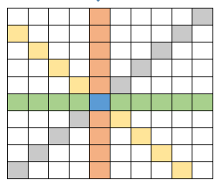
2. THUẬT TOÁN
2.2 – Thuật toán kiểm tra chiến thắng:
col
 rowCheck
 columCheck
 leftCheck
 rightCheck
row

Slide 18
2. THUẬT TOÁN
2.3 Thuật toán xây dựng kết nối mạng LAN:
2.3.1: Xây dựng Server.java và Client.java
Thread: Sever
Thread: Player X
Thread: Player O
Vị trí hợp lệ?
Kết thúc?
Thông báo
Kết thúc Server
Vị trí
Kết quả
Hiển thị
Thoát
Client
Server giao tiếp với Client X

Slide 19
2. THUẬT TOÁN
2.3 Thuật toán Xây dựng kết nối mạng LAN:
2.3.1: Xây dựng Server.java và Client.java
Thread: Sever
Thread: Player X
Thread: Player O
Vị trí hợp lệ?
Kết thúc?
Thông báo
Kết thúc Server
Vị trí
Kết quả
Hiển thị
Thoát
Client
Server giao tiếp với Client O

Slide 20
2. THUẬT TOÁN
2.3 Thuật toán xây dựng kết nối mạng LAN:
2.3.2. Mô tả hoạt động của Server và Client:
Server kết nối với Client X:
Thread: Sever
Thread: Player X
Thread: Player O
WELCOME X
MESSAGE Wait another connects
Client
Khởi tạo gane
Hiện thông báo

Slide 21
2. THUẬT TOÁN
2.3 Thuật toán xây dựng kết nối mạng LAN:
2.3.2. Mô tả hoạt động của Server và Client:
Server kết nối với Client O:
Thread: Sever
Thread: Player X
Thread: Player O
WELCOME O
MESSAGE Wait another connects
Client
Khởi tạo gane
Hiện thông báo

Slide 22
2. THUẬT TOÁN
2.3 Thuật toán xây dựng kết nối mạng LAN:
2.3.2. Mô tả hoạt động của Server và Client:
Tất cả người chơi kết nối:
Thread: Sever
Thread : Player X
Thread : Player O
MESSAGE First turn
MESSAGE All player connected
Client
play
Client
wait

Slide 23
2. THUẬT TOÁN
2.3 Thuật toán xây dựng kết nối mạng LAN:
2.3.2. Mô tả hoạt động của Server và Client:
Client gửi thông tin
nước đi đến Server:
Thread: Sever
Hợp lệ ?
MOVE location
no
yes
VALID_MOVE
Client X
Kết thúc?
no
Chuyển lượt
Hiện thị
Client O
yes
Hiện thị
Win or Lose or Tie ?

Slide 24
Phần 3 :
Đồ họa

Slide 25
3- ĐỒ HỌA
3.1. Xây dựng đối tượng JPanel có khả năng chén ảnh:
JPanel
ImagePanel.java
width : int height :int myImage : Image
+ ImagePanel(String, int, int, int, int) + setPicture(String) : void + paintComponent(Graphics) : void
ImagePanel.java

Slide 26
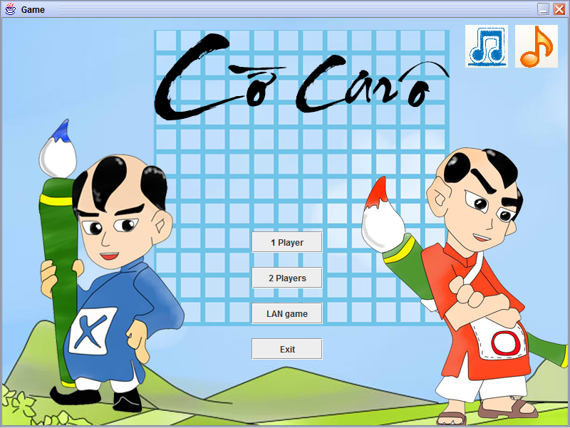
3- ĐỒ HỌA
3.2. Xây dựng giao diện menu chính của game:
JPanel
StartPanel.java

Slide 27
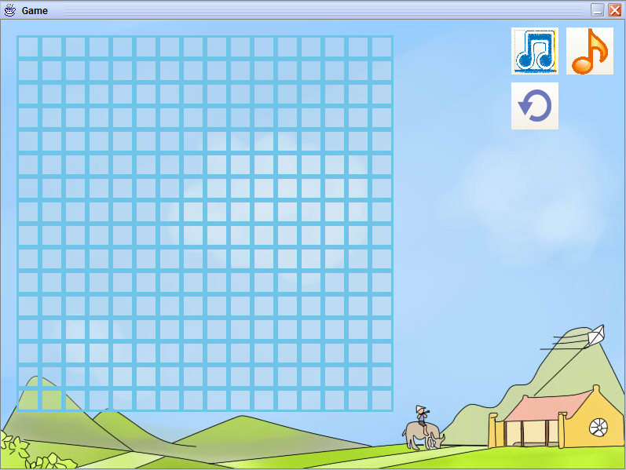
3- ĐỒ HỌA
3.3. Xây dựng giao diện chơi game:
JPanel
GamePanel.java

Slide 28
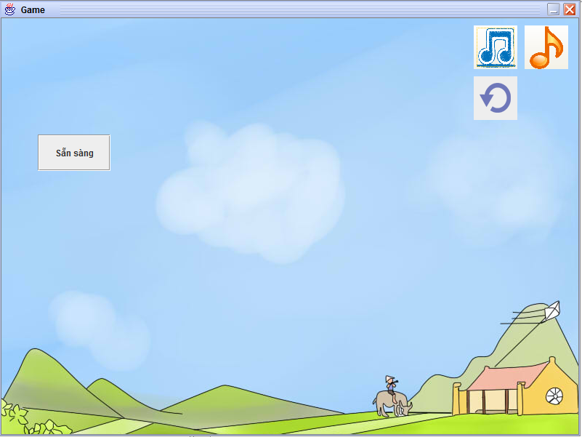
3- ĐỒ HỌA
3.4. Xây dựng giao diện kết nối mạng LAN:
JPanel
NetworkPanel.java

Slide 29
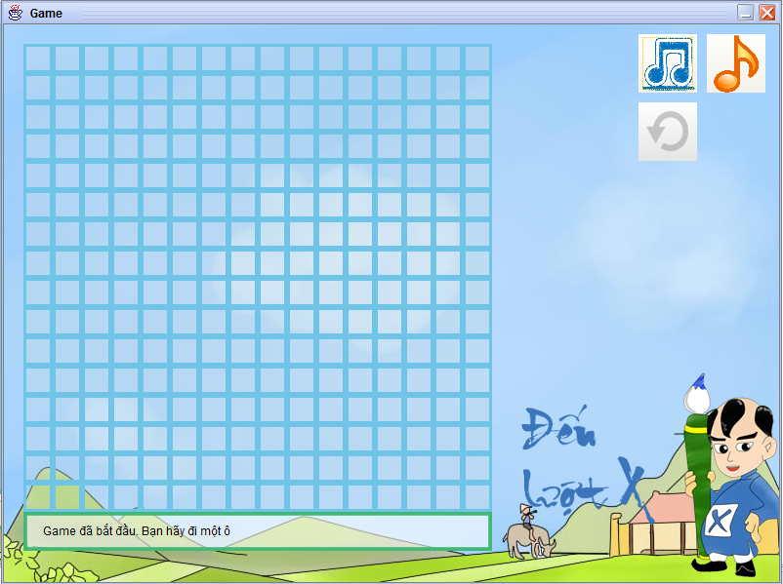
3- ĐỒ HỌA
3.5. Xây dựng giao điện chơi game qua mạng LAN:
:
JPanel
Client.java

Slide 30
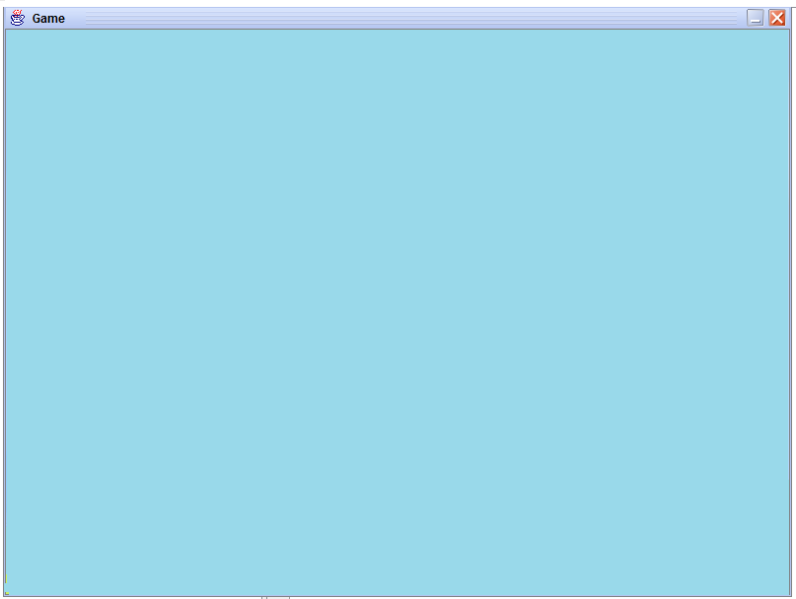
3- ĐỒ HỌA
3.6. Xây dựng đối tượng kết nối các cảnh game lại:
Main.java
JFrame
StartPanel.java
GamePanel.java
NetworkPanel.java
Client.java

Slide 31
Phần 4 :
Âm thanh

Slide 32
4- ÂM THANH
4.1. Xây dựng đối tượng phát âm thanh:
Xây dựng class SoundPlayer.java có chức năng phát âm thanh (không có chức năng lặp lại) từ một đường dẫn đến file nhạc cho trước.
Thêm thư viện phát nhạc là JPlayer.
Sử dụng Thread.
SoundPlayer.java
FIS :FileInputStream ; myPlayer : Player ;

Slide 33
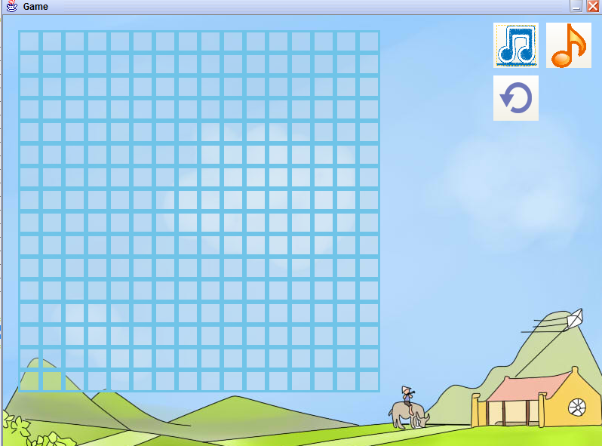
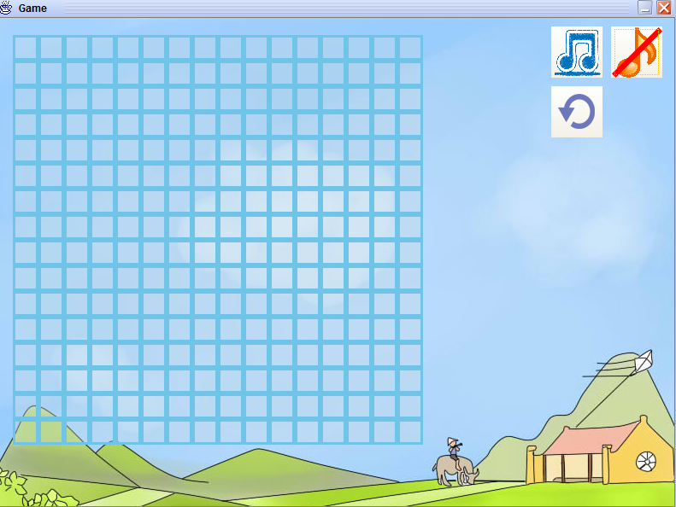
4- ÂM THANH
4.2. Xây dựng nút tắt/ mở âm thanh trong game:
Mở âm thanh
Tắt âm thanh

Slide 34
4- ÂM THANH
4.3. Xây dựng đối tượng chơi nhạc nền:
Ta xây dựng đối tượng BackgroundMusic.java có khả năng phát ra một đoạn nhạc nền Nhạc nền sẽ được tự động lặp lại và có thể tắt hoặc mở tùy ý.
Thêm vào thư viện JPlayer.
Tạo Thread.
BackgroundMusic.java
- total: int ; - stop: int ; - FIS : FileInputStream; - myPlayer: Player; + isStopping : boolean ; + isPlay : boolean ; + total: int ; + stop: int ;
+playMusic( final int pos) : void +resumeMusic() : void +stopMusic() : void +repeatMusic() : void + BackgrondMusic()
resume
stop
total

Slide 35

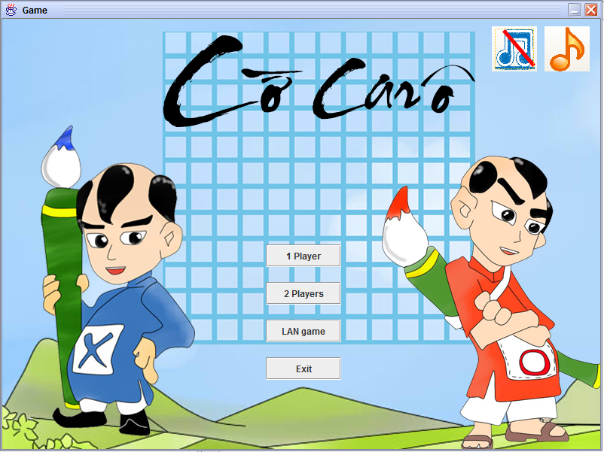
4- ÂM THANH
4.4. Xây dựng đối tượng tắt mở nhạc nền:
Mở nhạc
Tắt nhạc

